Slide 1
ĐỀ TÀI Thiết kế và thực hiện thuật toán FFT 64 điểm trên phần cứng bằng ngôn ngữ Verilog HDL
GV hướng dẫn: TS Ngô Vũ Đức
NGUYỄN MINH HIẾU 20151336
NGUYỄN MINH HIẾU 20151337
NGÔ VĂN QUYỀN 20153086
ĐẠI HỌC BÁCH KHOA HÀ NỘI

Slide 2
NỘI DUNG
Giới thiệu chung
Cơ sở toán học của DFT và FFT
Kiến trúc bộ FFT 64 điểm
Kết quả mô phỏng
ĐẠI HỌC BÁCH KHOA HÀ NỘI

Slide 3
1. GIỚI THIỆU CHUNG
Trong lĩnh vực Điện tử − Viễn thông, xử lí tín hiệu là một công việc rất phổ biến và quan trọng
Biến đổi Fourier rời rạc (DFT ) là một biến đổi rất thông dụng trong xử lý tin hiệu, trong đó biến đổi Fourier nhanh (FFT) là một thuật toán hiệu quả để tính DFT
ĐẠI HỌC BÁCH KHOA HÀ NỘI

Slide 4
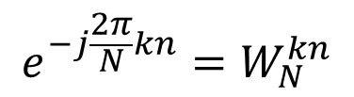
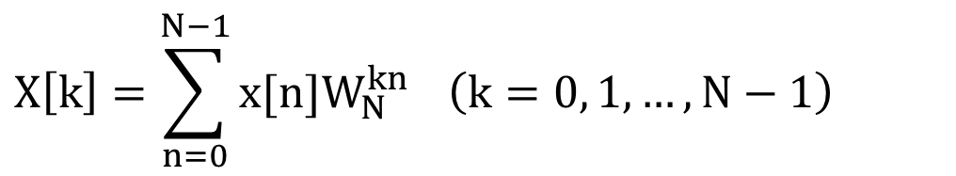
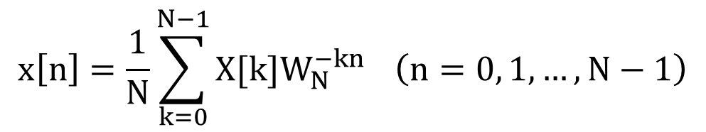
2. CƠ SỞ TOÁN HỌC CỦA DFT VÀ FFT
Biến đổi Fourier rời rạc (DFT) và biến đổi ngược Fourier rời rạc (IDFT)
$$X\left[k\right]=\sum_{n=0}^{N−1}{x[n]W_{N}^{kn}} \left(k=0, 1, …, N−1\right)$$
DFT
$$e^{−j\frac{2π}{N}kn}=W_{N}^{kn}$$
$$x\left[n\right]=\frac{1}{N}\sum_{k=0}^{N−1}{X[k]W_{N}^{−kn}} \left(n=0, 1, …, N−1\right)$$
IDFT
ĐẠI HỌC BÁCH KHOA HÀ NỘI

Slide 5
Thuật toán FFT Cooley − Tukey cơ số 2
Thuật toán FFT Cooley − Tukey, được đặt theo tên của hai nhà toán học J.W. Cooley và John Tukey. Hai thuật toán FFT là:
Decimation in Time – DIT
Decimation in Frequency − DIF
ĐẠI HỌC BÁCH KHOA HÀ NỘI

Slide 6
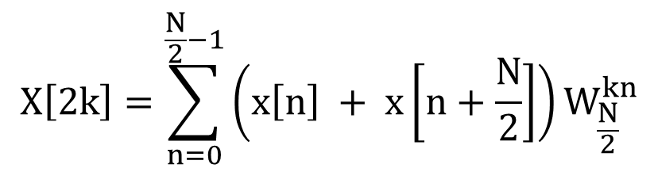
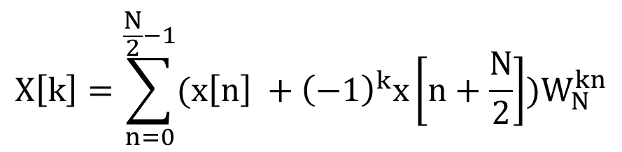
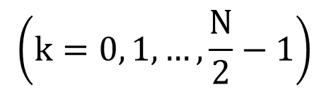
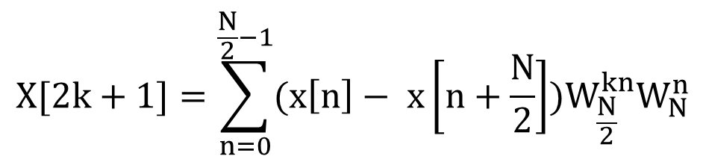
Thuật toán FFT cơ số 2 phân chia theo tần số
$$X\left[k\right]=\sum_{n=0}^{\frac{N}{2}−1}{(x\left[n\right] +{\left(−1\right)}^{k}x\left[n+\frac{N}{2}\right])W_{N}^{kn}}$$
(k=0,1,…,N-1)
$$X\left[2k\right]=\sum_{n=0}^{\frac{N}{2}−1}{\left(x\left[n\right] + x\left[n+\frac{N}{2}\right]\right)W_{\frac{N}{2}}^{kn}}$$
$$X[2k+1]=\sum_{n=0}^{\frac{N}{2}−1}{(x\left[n\right]− x\left[n+\frac{N}{2}\right])W_{\frac{N}{2}}^{kn}W_{N}^{n}}$$
$$\left(k=0, 1, …, \frac{N}{2}−1\right)$$
ĐẠI HỌC BÁCH KHOA HÀ NỘI

Slide 7
THIẾT KẾ BỘ FFT 64 ĐIỂM
Thuật toán CORDIC
Thuật toán CORDIC (COordinate Rotation DIgital Computer), còn được gọi là thuật toán Volder, là một thuật toán để tính toán các hàm lượng giác và hyperbolic. Thuật toán này cực kì phù hợp để thực hiện trên phần cứng (ví dụ các kit FPGA) vì nó không yêu cầu bất cứ bộ nhân nào.
ĐẠI HỌC BÁCH KHOA HÀ NỘI

Slide 8
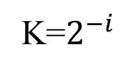
Nguyên lí hoạt động của CORDIC
Số phức
z=x+yj
quay góc φ=arctan(K) hoặc φ=−arctan(K)
K=$2^{−i}$
Ta được số phức z’
Nếu quay z theo chiều dương:
z’=z(1+Kj)=(x+yj)(1+Kj)=(x−yK) + (y+xK)j= (x−y>>>i) + (y+x>>>i)j
Nếu quay z theo chiều âm:
z’=z(1−Kj)=(x+yj)(1−Kj)=(x+yK) + (y−xK)j =(x+y>>>i) + (y−x>>>i)j
ĐẠI HỌC BÁCH KHOA HÀ NỘI

Slide 9
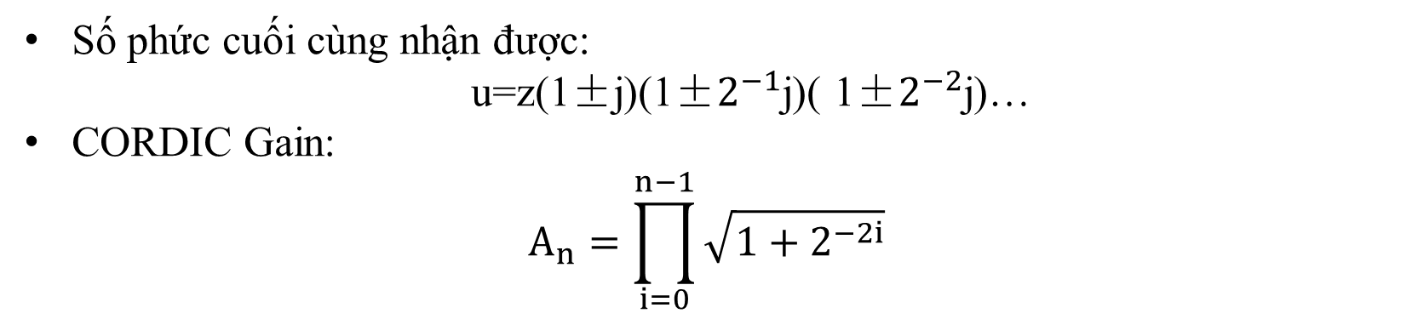
Nguyên lí hoạt động của CORDIC
Số phức cuối cùng nhận được:
u=z(1±j)(1±$2^{−1}$j)( 1±$2^{−2}$j)…
CORDIC Gain:
$$A_{n}=\prod_{i=0}^{n−1}{\sqrt{1+2^{−2i}}}$$
ĐẠI HỌC BÁCH KHOA HÀ NỘI

Slide 10
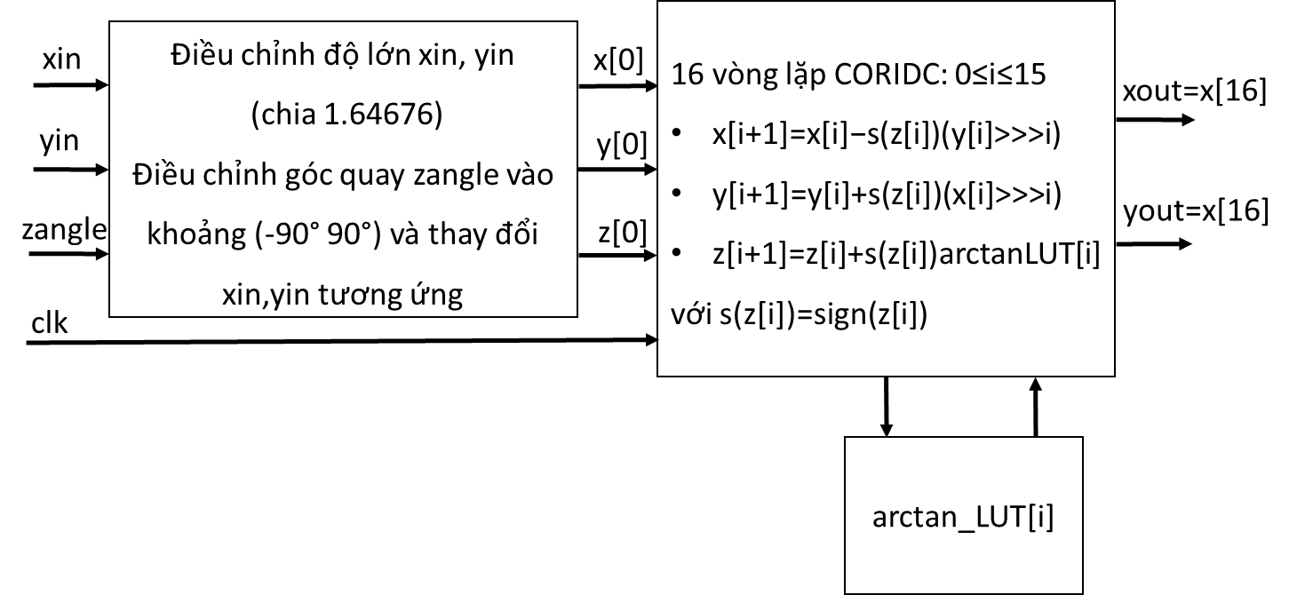
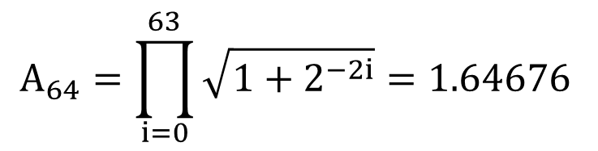
THIẾT KẾ BỘ FFT 64 ĐIỂM
Kiến trúc bộ FFT 64 điểm
Khối CORDIC
$$A_{64}=\prod_{i=0}^{63}{\sqrt{1+2^{−2i}}}=1.64676$$
Thuật toán khối CORDIC
ĐẠI HỌC BÁCH KHOA HÀ NỘI

Slide 11
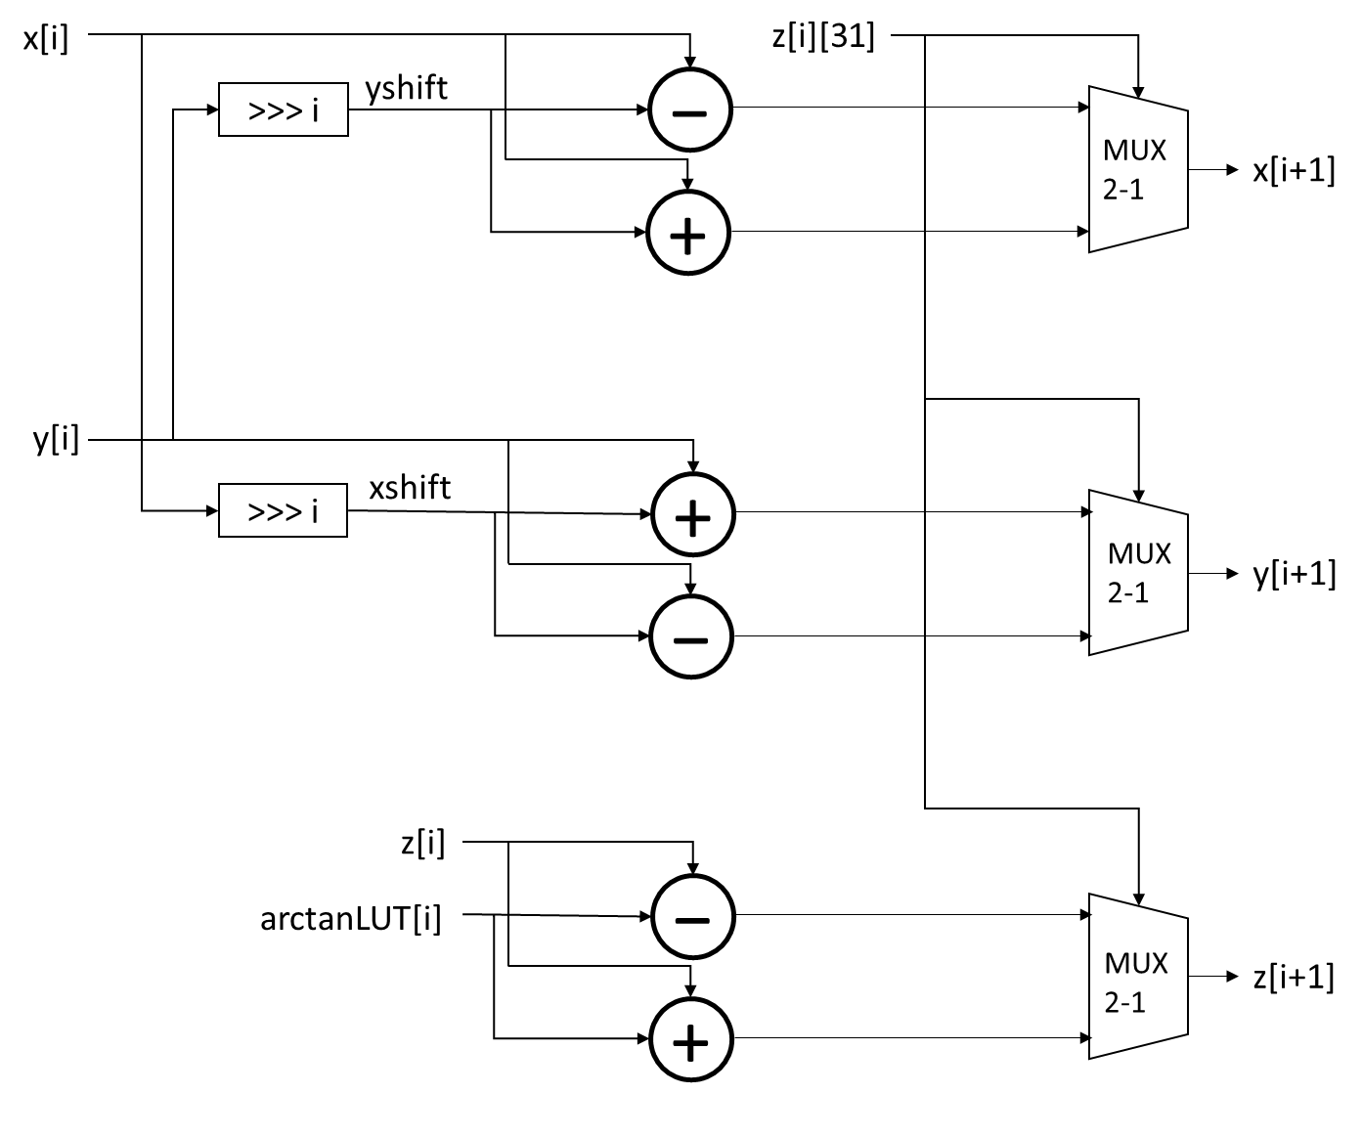
Khối CORDIC
Kiến trúc một vòng lặp CORDIC
ĐẠI HỌC BÁCH KHOA HÀ NỘI

Slide 12
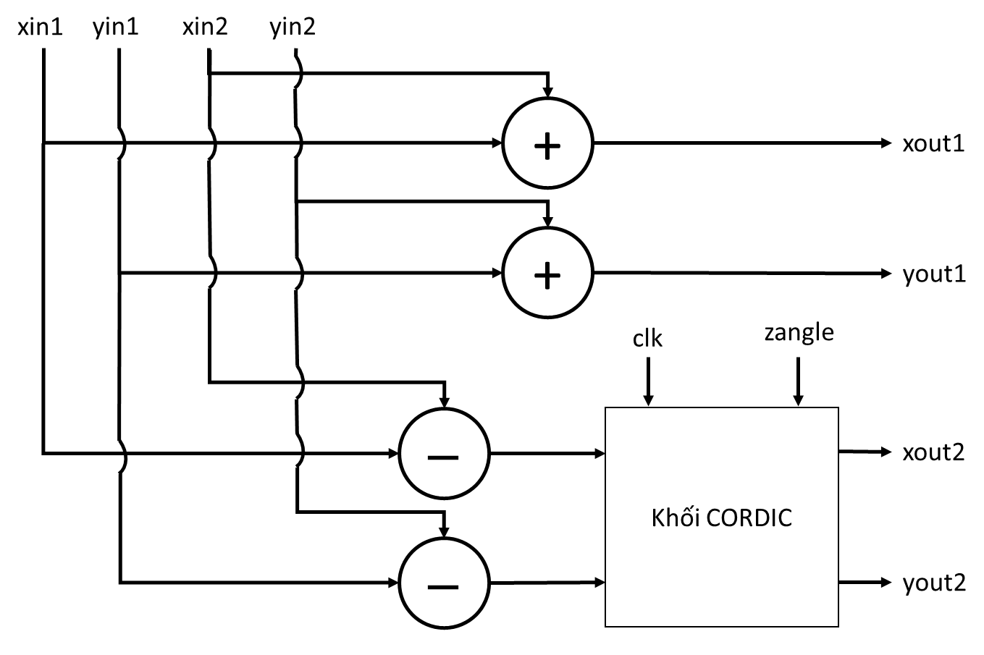





Khối Butterfly
$$X_{m}[p]$$
$$X_{m+1}[p]$$
$$X_{m}[q]$$
-1
$$X_{m+1}[q]$$
-1
$$W_{N}^{k}$$
Sơ đồ cánh bướm cho DIF FFT cơ số 2
Sơ đồ khối Butterfly
ĐẠI HỌC BÁCH KHOA HÀ NỘI

Slide 13
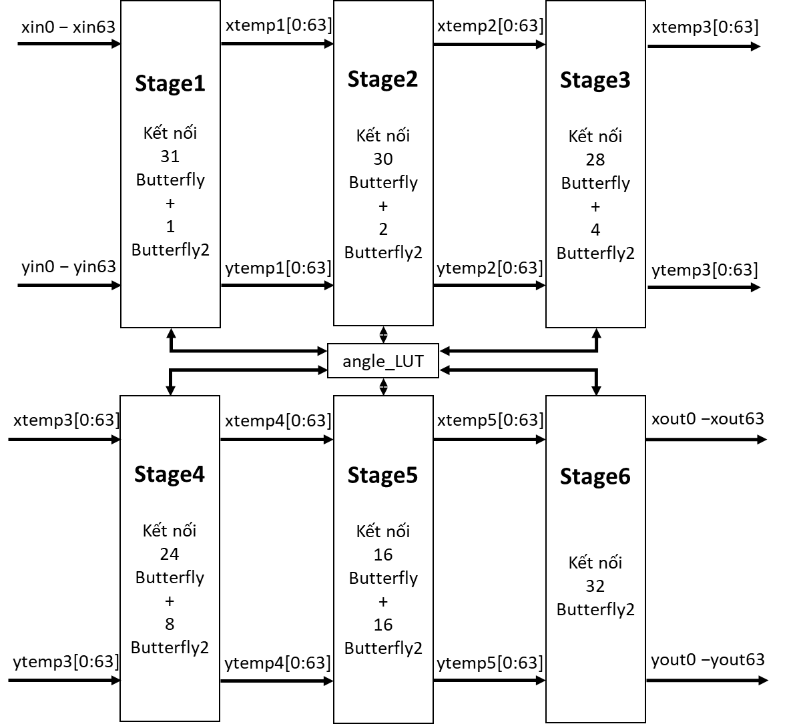
Khối FFT chính
Sơ đồ khối FFT chính
ĐẠI HỌC BÁCH KHOA HÀ NỘI

Slide 14
Timing
Sơ đồ timing cho bộ FFT 64 điểm
ĐẠI HỌC BÁCH KHOA HÀ NỘI

Slide 15
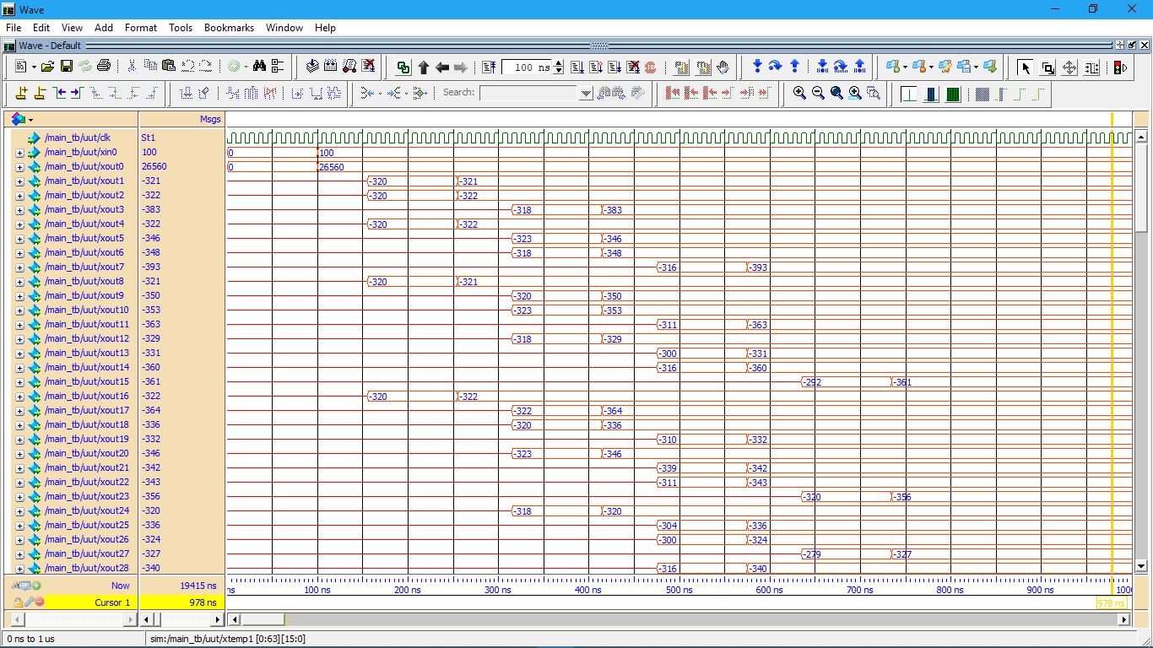
4. Kết quả mô phỏng
Kết quả mô phỏng trên Modelsim
Kết quả mô phỏng trên Modelsim
ĐẠI HỌC BÁCH KHOA HÀ NỘI

Slide 16
So sánh kết quả mô phỏng với MATLAB
TT | Đầu vào | KQ mô phỏng | KQ MATLAB
0 | 1000 | 3200 | 3200
1 | −800 | 1000−1846i | 1000−1991i
2 | 1000 | 0 | 0
3 | −800 | 935−401i | 1000−541i
4 | 1000 | 0 | 0
5 | −800 | 975−117i | 1000−174i
6 | 1000 | 0 | 0
7 | −800 | 943+99i | 1000+43i
8 | 1000 | 0 | 0
9 | −800 | 966+227i | 1000+214i
10 | 1000 | 0 | 0
11 | −800 | 956+397i | 1000+373i
12 | 1000 | 0 | 0
13 | −800 | 998+580 | 1000+533i
14 | 1000 | 0 | 0
15 | −800 | 973+738i | 1000+705i
16 | 1000 | 0 | 0
17 | −800 | 952+891i | 1000+902i
18 | 1000 | 0 | 0
19 | −800 | 985+1161i | 1000+1139i
20 | 1000 | 0 | 0
21 | −800 | 961+1464i | 1000+1442i
22 | 1000 | 0 | 0
23 | −800 | 958+1853i | 1000+1856i
24 | 1000 | 0 | 0
25 | −800 | 992+2492i | 1000+2480i
26 | 1000 | 0 | 0
27 | −800 | 995+3594i | 1000+3568i
28 | 1000 | 0 | 0
29 | −800 | 1026+6128i | 1000+6052i
30 | 1000 | 0 | 0
31 | −800 | 992+18371i | 1000+18315i
TT | Đầu vào | KQ mô phỏng | KQ MATLAB
32 | 0 | 28800 | 28800
33 | 0 | 1000−18316i | 1000−18315i
34 | 0 | 0 | 0
35 | 0 | 1009−6041i | 1000−6052i
36 | 0 | 0 | 0
37 | 0 | 957−3609i | 1000−3568i
38 | 0 | 0 | 0
39 | 0 | 991−2481i | 1000−2480i
40 | 0 | 0 | 0
41 | 0 | 1002−1855i | 1000−1856i
42 | 0 | 0 | 0
43 | 0 | 1002−1449i | 1000−1442i
44 | 0 | 0 | 0
45 | 0 | 1000−1162i | 1000−1139i
46 | 0 | 0 | 0
47 | 0 | 1007−928i | 1000−902i
48 | 0 | 0 | 0
49 | 0 | 1048−701i | 1000−705i
50 | 0 | 0 | 0
51 | 0 | 1035−579i | 1000−533i
52 | 0 | 0 | 0
53 | 0 | 995−422i | 1000−373i
54 | 0 | 0 | 0
55 | 0 | 1032−251i | 1000−214i
56 | 0 | 0 | 0
57 | 0 | 1048−84i | 1000−43i
58 | 0 | 0 | 0
59 | 0 | 1067+94i | 1000+174i
60 | 0 | 0 | 0
61 | 0 | 1064+426i | 1000+541i
62 | 0 | 0 | 0
63 | 0 | 1136+1727i | 1000+1991i
Sai số: 2.69%
ĐẠI HỌC BÁCH KHOA HÀ NỘI

Slide 17
THANKS FOR LISTENING!
ĐẠI HỌC BÁCH KHOA HÀ NỘI

